Slide 1
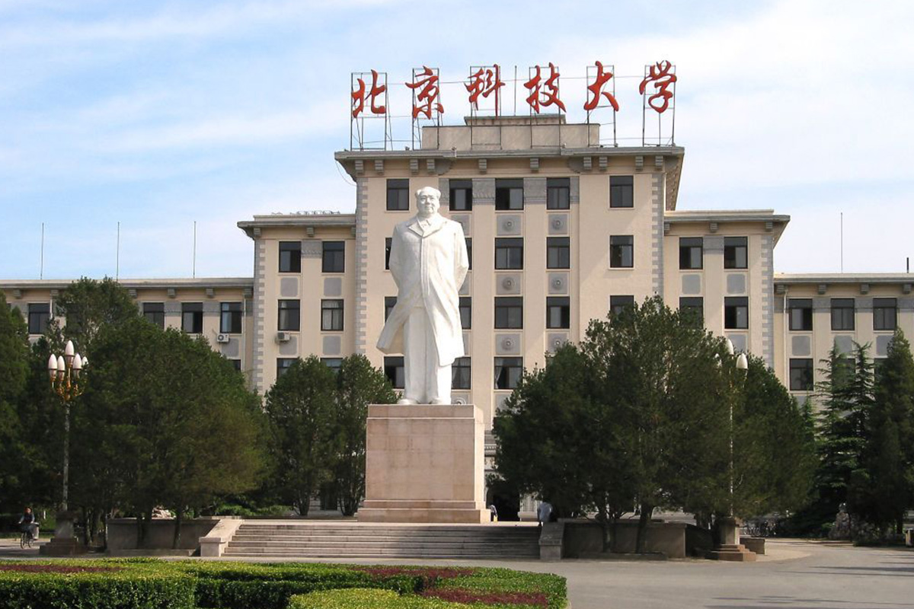

第8章-时间复杂度讨论
作者：杨晓芬
课程：形式语言与计算理论

Slide 2

目录 | CONTENT
1
复杂度的度量
2
模型间的复杂性关系
3
P类的定义

Slide 3
1、复杂度的度量
图灵机计算时间是根据 步数 进行定义的 , 图灵机走 1 步 , 时间加一 ,每一步的时间可能不一致 , 有些步需要花费少量时间 , 有些步需要花费大量时间 ，在计算理论中 , 只讨论步数 , 不讨论具体精确的时间。
在一个特定的输入上，算法所使用的步数可能与几个参数有关。例如，如果输入是一个图，步数可能依赖于图的节点数、边数和最大度数，或者这些数的组合，或者它们与其他因素的某种组合。
为了简单起见，算法的运行时间纯粹作为表示输入字符串的长度的函数来计算，而不考虑其他参数。
在最坏的情况下，考虑在某特定长度的所有输入上的最长运行时间。
在平均情况分析下，考虑在某特定长度的所有输入上的平均运行时间。

Slide 4
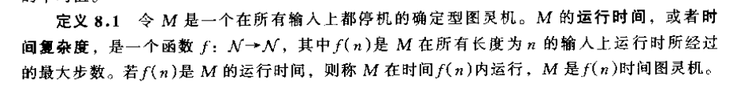
1、复杂度的度量
图灵机 M 的运行时间 或 时间复杂度 是一个函数 f(n), 该函数是 从 自然数集 到 自然数集上的映射 , N → N，前面的自然数集 N 主要是度量的 输入字符串大小 , 后面的自然数集 N 是计算的步数 ;
f(n) 的含义是度量长度为 n 的所有字符串 , 计算时所花费的步数的最大值 ;

Slide 5
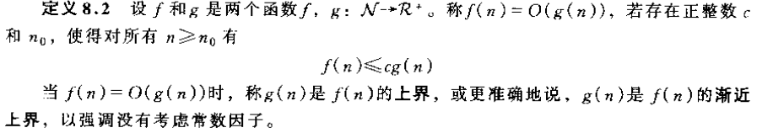
1.1 大O记法（渐进上界表达法）
f(n)=O(g(n)) 意味着如果忽略一个常数因子的差别，那么 f 将小于或者等于 g 。
在实践中，大部分可能碰到的函数 f 都有一个明显的最高次项 h 。
这种情况下，写成 f(n)=O(g(n)), 这里的g是不带系数的 h 。
Notes:
引导学员思考经销商管理的方面，注重框架性思维的培训

Slide 6
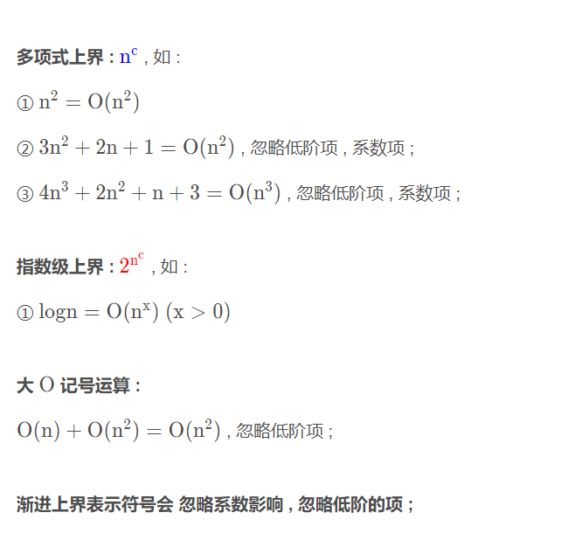
1.1 大O记法
Notes:
引导学员思考经销商管理的方面，注重框架性思维的培训

Slide 7
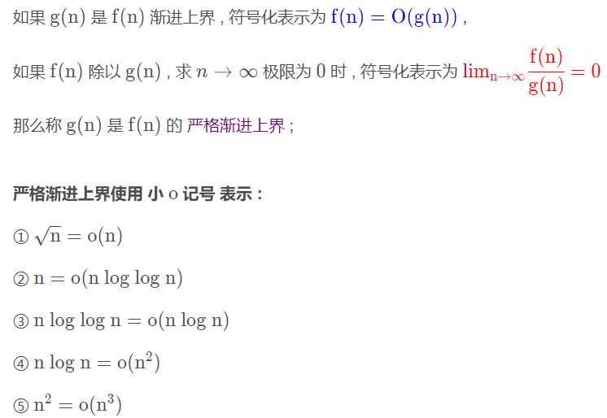
1.2 小O记法（严格渐进上界）
Notes:
引导学员思考经销商管理的方面，注重框架性思维的培训

Slide 8
2、模型间的复杂性关系-两大论题
Church-Turing Thesis 所有算法都可以由一台图灵机来执行。以任何常规编程语言编写的计算机程序都可以翻译成一台图灵机，反之任何一台图灵机也都可以翻译成大部分编程语言程序。
图灵机为 算法 提供了一个严格的数学定义 ;

Slide 9
2、模型间的复杂性关系-两大论题
Cobham-Edmonds Thesis Computational problems can be feasibly computed on some computational device only if they can be computed in polynomial time; that is, if they lie in the complexity class P.
只有在多项式时间内可计算的问题，也就是说，在复杂度P类中的计算问题才能由计算机可行计算。

Slide 10
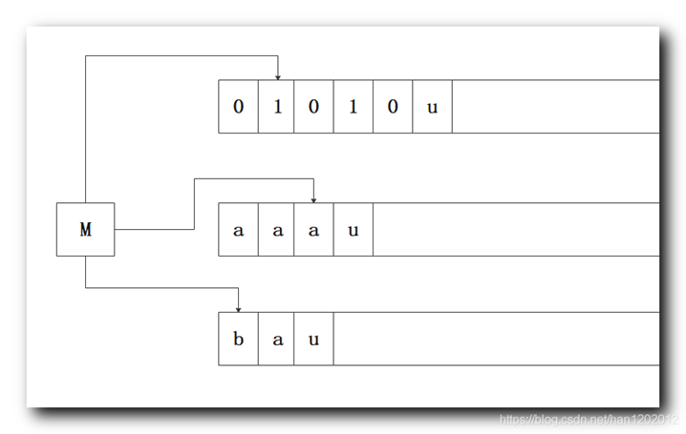
2.2、多种图灵机的复杂度分析
证明：
图灵机的类型

Slide 11
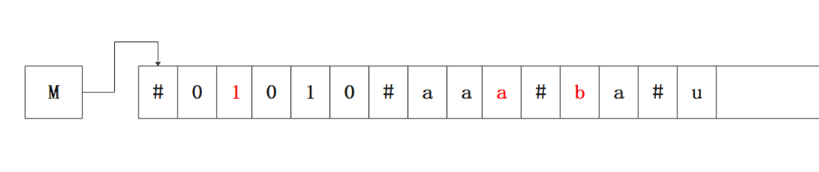
2.2 证明过程1
使用 单个带子图灵机 模仿上述 三带图灵机 ，模仿的核心是将三个带子的字符串放在一个带子中 , 使用 “#” 分割 , 并使用红色记录三个带子对应的位置 , 一个读头需要记录三个位置 , 如下图 :
计算 单个带子图灵机 模仿 三个带子图灵机 一步的计算 , 需要花费的步数 ;
Notes:
引导学员思考经销商管理的方面，注重框架性思维的培训

Slide 12
2.2 证明过程1
使用 1 个带子的图灵机 模拟 3 个带子的图灵机 的代价是 读写头必须从左向右整个遍历一遍带子 , 才能模拟 3 个带子的图灵机 一步的计算 ;
最坏的情况下就是 , 三个带子图灵机走 1 步 , 单个带子图灵机走 三个带子所有字符串的内容长度 对应的步数 , 也就是 10 + 4 步 , 多出来的 4 步是 4 个 “#” 分割字符 ;
三个带子图灵机 每个带子的长度是 t(n) , 那模拟的单个带子图灵机 带子长度就是 3t(n) ;
单个带子图灵机模仿三个带子图灵机1步操作 , 最坏的情况下 , 需要执行的步数是 3t(n) ;
那三个带子每个带子长度是t(n)，也就是说，单带图灵机需要模仿三带图灵机 t(n) 步 , 因此总共需要执行的步数是 3t^2(n);
Notes:
引导学员思考经销商管理的方面，注重框架性思维的培训

Slide 13
2.2 证明过程1
如果是四个带子图灵机 , 总共需要模仿的步数是 4t^2(n),
如果是五个带子图灵机 , 总共需要模仿的步数是 5t^2(n),
如果是一百个带子图灵机 , 总共需要模仿的步数是 100t^2(n)，
单带图灵机模仿多带图灵机 , 所花费的时间是平方增加 , 不管多个带子的个数是多少 。
Notes:
引导学员思考经销商管理的方面，注重框架性思维的培训

Slide 14
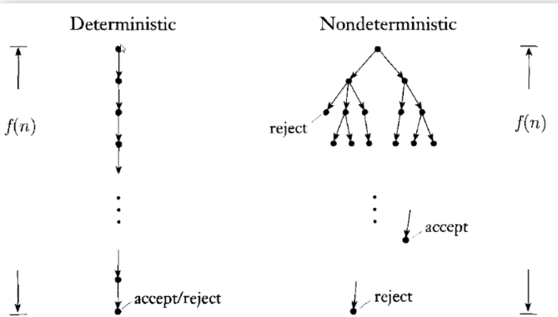
2.2 非确定性图灵机和确定性图灵机复杂度之间的关系
确定性图灵机 计算 , 与 非确定性图灵机 计算 的差别 :
确定性图灵机 在字符串上进行计算时, 只有一个分支 , 非确定性图灵机 在字符串上进行计算时 , 有很多个分支 ;
非确定性图灵机 时间复杂度取值 : 将所有的长度为 n 的字符串 , 依次输入到非确定性图灵机中进行计算 , 得到的计算树是不同的 , 所有的计算树中 , 高度最高的计算树的高度 , 作为计算的步数 , 也就是时间复杂度的取值 ;
Notes:
引导学员思考经销商管理的方面，注重框架性思维的培训

Slide 15
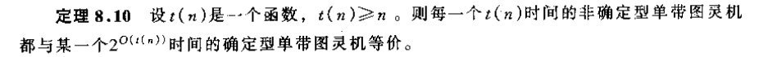
2.2 证明过程2
证明：
给定 非确定性图灵机 , 找到一个确定性图灵机 , 模仿这个 非确定图灵机 , 实际上是沿着 非确定性图灵机 计算树最长的分支 , 进行模仿 ;
如何找到 计算树 的最长分支呢 , 即沿着 计算树 进行深度优先搜索 :
假设计算树的高度是 f(n), 该计算树在最坏的情况下 , 要走的步数 , 主要决定于树的节点个数
如果计算树的高度是 f(n), 计算树的节点个数的数量级是2^{f(n)} 数量级 ;
( 计算二叉树的节点 , 最坏的情况下就是满二叉树的节点个数 ）
Notes:
引导学员思考经销商管理的方面，注重框架性思维的培训

Slide 16
2.2 证明过程2
证明（续）：
确定性图灵机 与 非确定性图灵机 计算相同的问题 , 计算的时间 满足如下关系 :
如果 非确定性图灵机 所花费的时间是 t(n) , 则确定性图灵机 所花费的时间是 2^{t(n)}。
Notes:
引导学员思考经销商管理的方面，注重框架性思维的培训

Slide 17
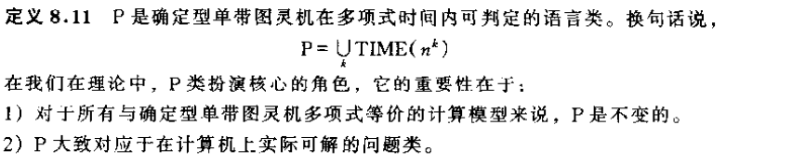
3、P类
1、P 类：所有能够被确定性单带图灵机 , 在 多项式时间 内 , 能够被判定的计算问题 ，将这些问题放在一起 ( 广义并集 ⋃）, 组成一个整体 , 就称为 P。
（这里我们看到：P是 计算机上实际可解的问题类的集合）
2、TIME(t(n)) 定义时间复杂度类 , L 是一个语言 , 对应一个计算问题 , 如果可以被单带图灵机 TM 进行判定的话 , 它的时间复杂度是 O(t(n)) ;
符号化表示 ：TIME(t(n)) = { L : L 是 一 个语言 , 该语言可以被时间 复杂度O(t(n)) 的单带图灵机识别 }
Notes:
引导学员思考经销商管理的方面，注重框架性思维的培训

Slide 18
3、P类
3、多项式时间：是指一个问题的计算时间不大于问题规模的多项式倍数，多项式时间代表的是一类时间复杂度的统称。这里的计算时间不是具体的时间，而是指解决问题时使用的算法的时间复杂度。时间复杂度表示的是在解决一个问题时，随着问题规模的扩大，解决问题所需要的时间的增长情况，通常用来衡量算法的效率。
4、多项式等价：所有的确定性的计算模型之间是相互等价 的 , 两带图灵机 与 单带图灵机 , 计算相同的问题时 , 它们之间的计算复杂度的差距是平方差别 , 这两个图灵机是等价的 。多项式等价的概念忽略了计算模型之间的差异 。
Notes:
引导学员思考经销商管理的方面，注重框架性思维的培训

Slide 19
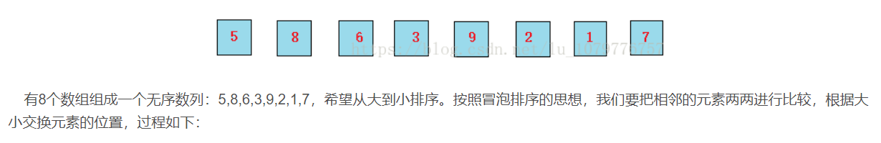
3、P类问题的举例（冒泡排序）
P类问题：由确定型图灵机在多项式时间内可解的一切判定问题组成的集合；
例如，最大公约数、计算PI值、排序问题、二维匹配问题等。
这里我们举一个冒泡排序的问题：
Notes:
引导学员思考经销商管理的方面，注重框架性思维的培训

Slide 20
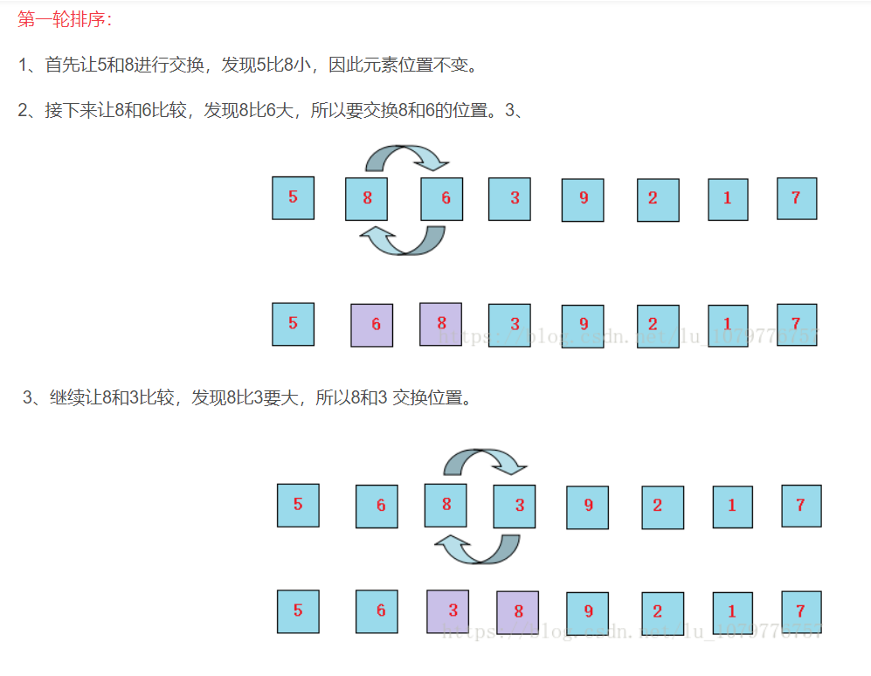
3、P类问题的举例（冒泡排序）
Notes:
引导学员思考经销商管理的方面，注重框架性思维的培训

Slide 21
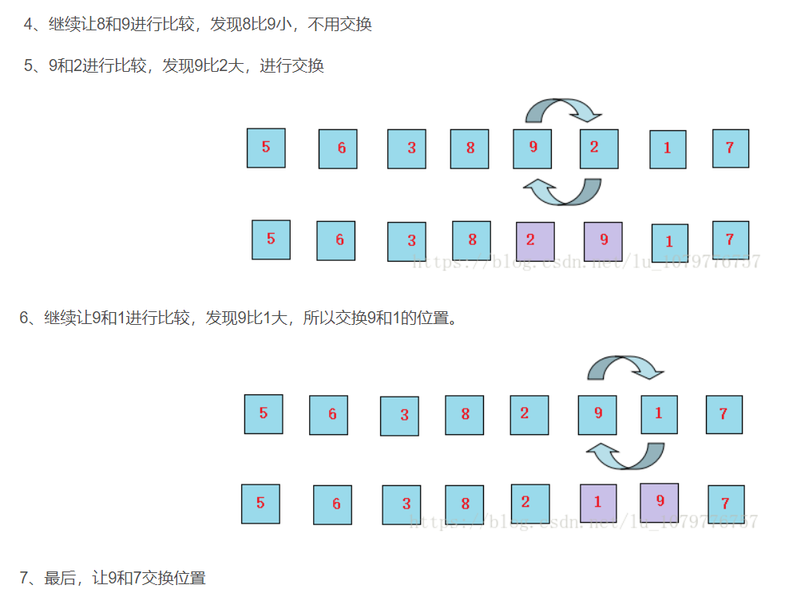
3、P类问题的举例（冒泡排序）
Notes:
引导学员思考经销商管理的方面，注重框架性思维的培训

Slide 22
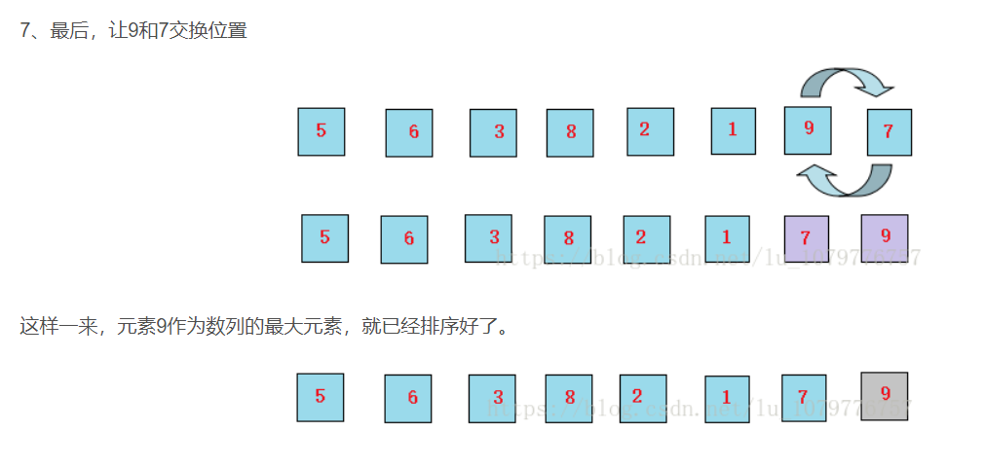
3、P类问题的举例（冒泡排序）
Notes:
引导学员思考经销商管理的方面，注重框架性思维的培训

Slide 23
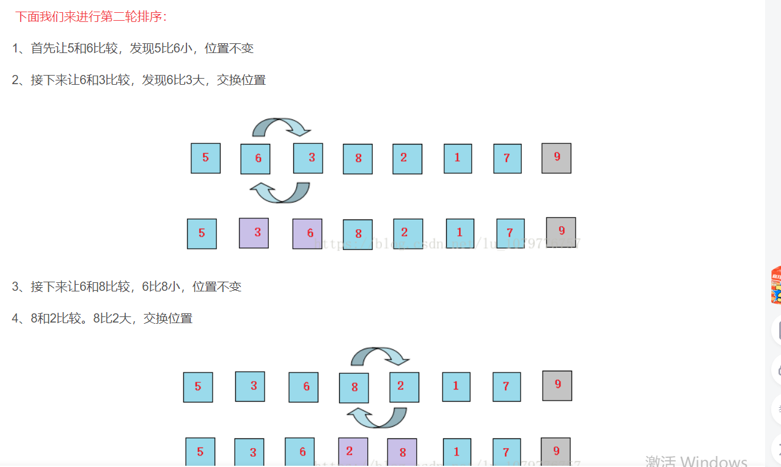
3、P类问题的举例（冒泡排序）
Notes:
引导学员思考经销商管理的方面，注重框架性思维的培训

Slide 24
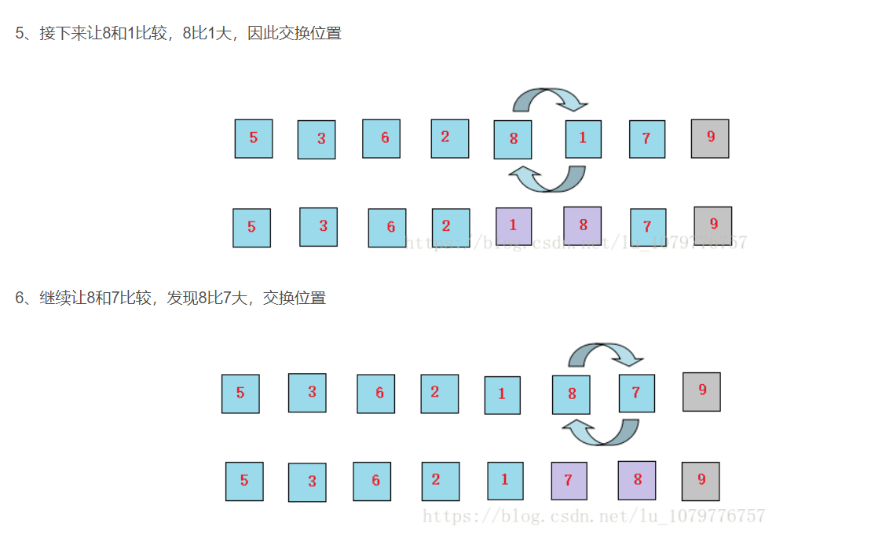
3、P类问题的举例（冒泡排序）
Notes:
引导学员思考经销商管理的方面，注重框架性思维的培训

Slide 25
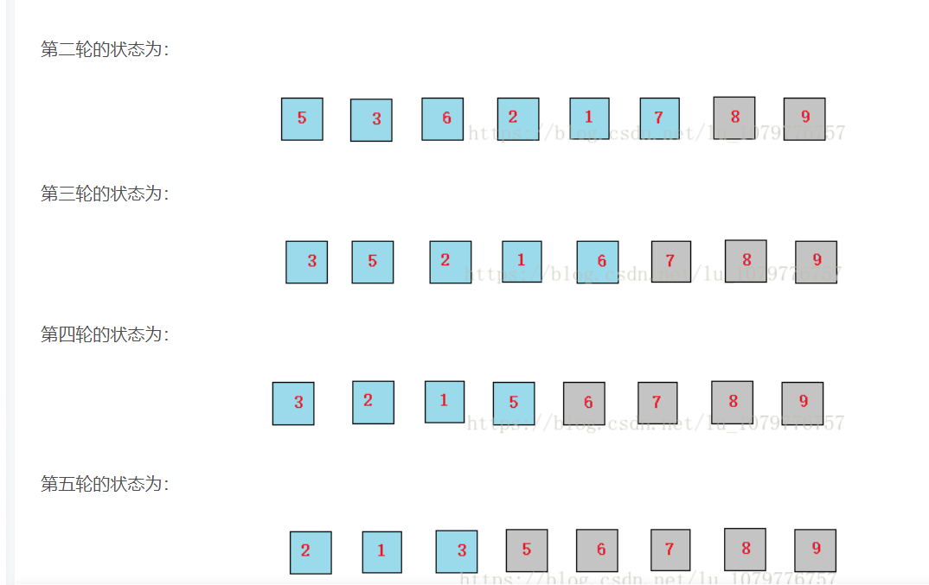
3、P类问题的举例（冒泡排序）
我们可以看到：最大的数依次沉底。
Notes:
引导学员思考经销商管理的方面，注重框架性思维的培训

Slide 26
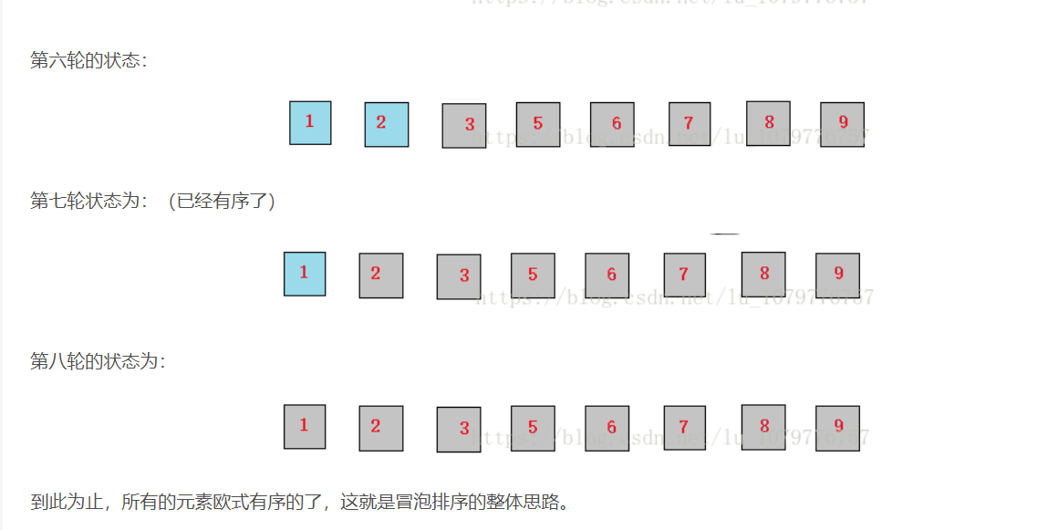
3、P类问题的举例（冒泡排序）
我们可以看到：最大的数依次沉底。
Notes:
引导学员思考经销商管理的方面，注重框架性思维的培训

Slide 27
3、P类问题的举例（冒泡排序）
我们计算一下冒泡排序的时间复杂度：
冒泡排序一共几轮比较大小：一共n（比较大小的数的数量）轮？
第1轮比较多少次：n-1
第2轮比较多少次：n-2
第3轮比较多少次：n-3….
第n轮比较多少次：0
冒泡排序算法的时间复杂度：在输入为n时（将n个无序的数字排序），算法所使用的步数是：（n-1） + （n-2） + (n-3) + (n-4) + (n-5) + …. + 1 + 0
所以一共使用的步数（等差数列求和）：（1+（n-1））/ 2 *(n-1)
可以看出，最高阶是n的二次方。
因此，冒泡排序算法的时间复杂度是 O(n^2)

Slide 28
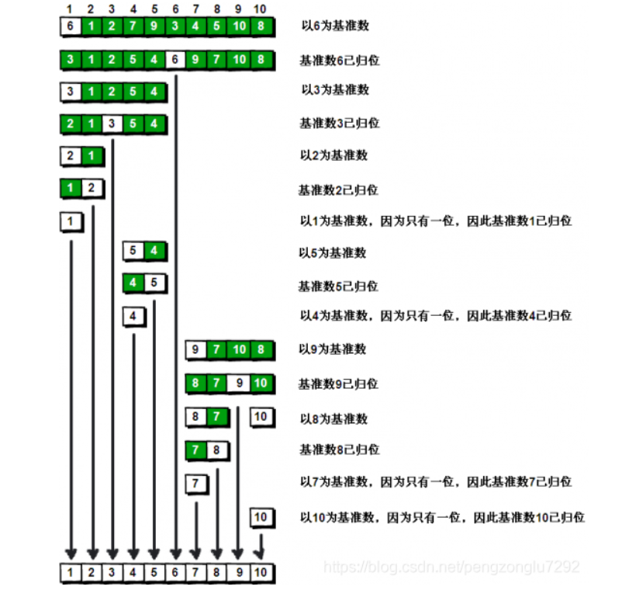
3、P类问题的举例（快速排序）
每次排序的时候设置一个基准点，将小于等于基准点的数全部放到基准点的左边，将大于等于基准点的数全部放到基准点的右边。这样在每次交换的时候就不会像冒泡排序一样每次只能在相邻的数之间进行交换，交换的距离就大的多了。因此总的比较和交换次数就少了，排序的速度自然就提高了。

Slide 29
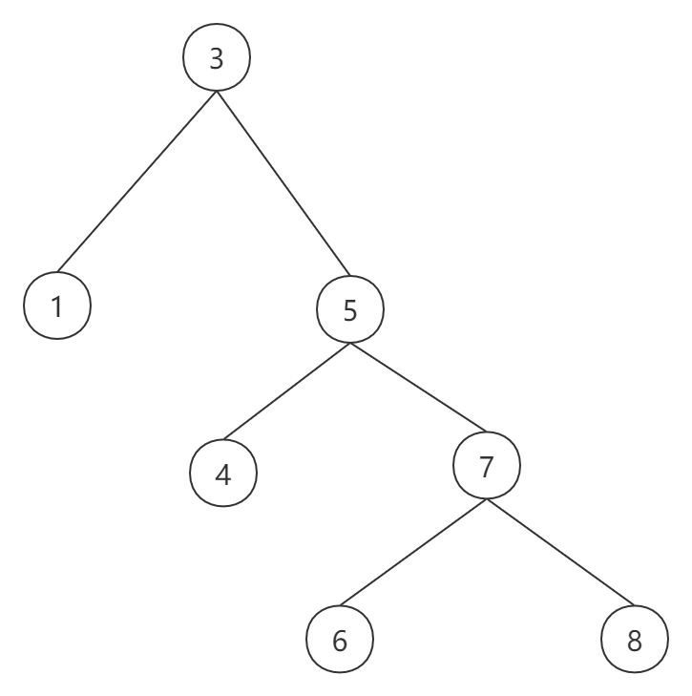
3、P类问题的举例（快速排序）
快速排序算法的最坏时间复杂度和冒泡排序是一样的都是O(n^2)。
最坏的情况下，应该是这种情况：
每次选出的基准数，左边或者右边只有一个数，其他的数都在一侧。
n=7(一共7个数进行排序)
第1轮：以3为基准，比较 n-1 =6 次
第2轮：以5为基准，比较 n-3 =4次
第3轮：以7为基准，比较 n-5 =2次
当比较2次时，说明两边各剩下一个数，结束。
最坏情况下的时间复杂度：
一共走了多少步数：（n-1）+（n-3）+（n-5）
此时是一个等差数列求和问题：Sum= An^2 +Bn

Slide 30
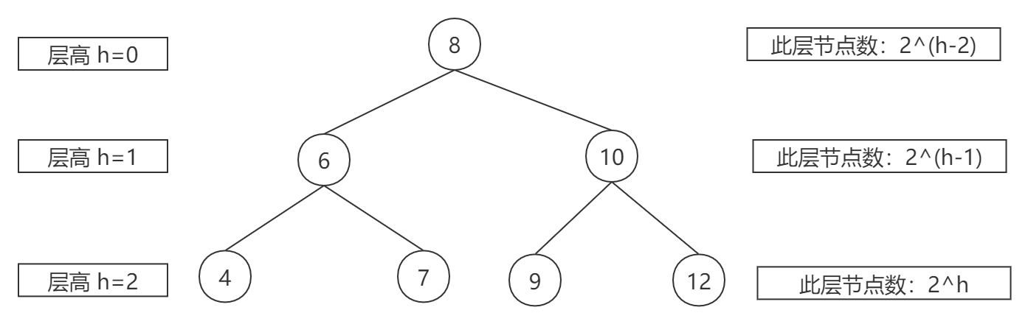
3、P类问题的举例（快速排序）
快速排序算法的平均时间复杂度为 O (nlogn)
n=7 (一共7个数进行排序)
第1轮：以8为基准，比较 n-1 =6 次
第2轮：左边：以6为基准，右边：以10为基准，一共比较 n-3 =4次。
当作为基准数的两边各剩下一个数字时，说明排序完成，此时结束。
这里存在：第 a 轮时，比较次数： n-(2^a-1）

Slide 31
3、P类问题的举例（快速排序）
快速排序算法的平均时间复杂度为 O (nlogn)
n=节点数，也就是需要排序的数的数量。
此时一共进行多少轮的比较：比较的轮数等于层高h。
所有层的节点数相加：2^h + 2^(h-1) +2^(h-2) =2^(h+1)-1=n
得出：一共需要比较的轮数：h=log2 (n+1) -1

Slide 32
3、P类问题的举例（快速排序）
快速排序算法的平均时间复杂度为 O (nlogn)
前提：第 a 轮时，比较的次数： n-(2^a-1）（这里忽略常数项后：为n）
算法一共需要比较的轮数：h=log2 (n+1) -1 （这里忽略常数项后为：log2n）
快速排序的时间复杂度：在输入为n时（将n个无序的数字排序），算法所使用的步数是： log2n*n, 因此，快速排序的平均时间复杂度为：O( log2n*n)

Slide 33

谢谢聆听
Thank You
作者：杨晓芬
课程：形式语言与计算理论

